Slide 1
Исследование термических эффектов при упругих деформациях резины
Гёлецян Арташес
Б02-109

Slide 2
Постановка задачи
Проверить эквивалентность статистического и термодинамического определения энтропии.
Исследовать термические эффекты при деформациях мягкой резины и получить её теплоемкость.

Slide 3
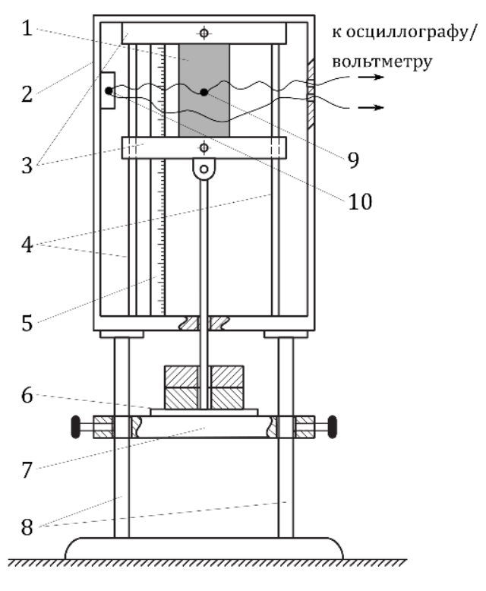
Установка

Slide 4
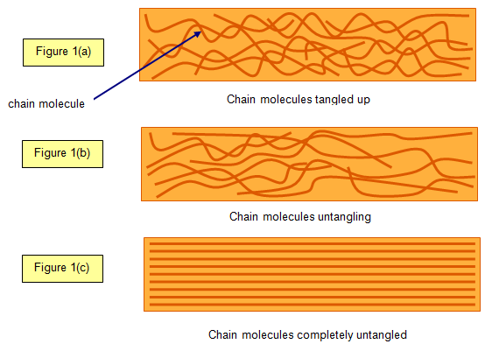
Молекулярная природа упругости резины
При растяжении клубки полимерных молекул резины растягиваются, но тепловое движение пытается вернуть молекулы в начальное запутанное состояние, вследствии чего возникает упругая сила.

Slide 5
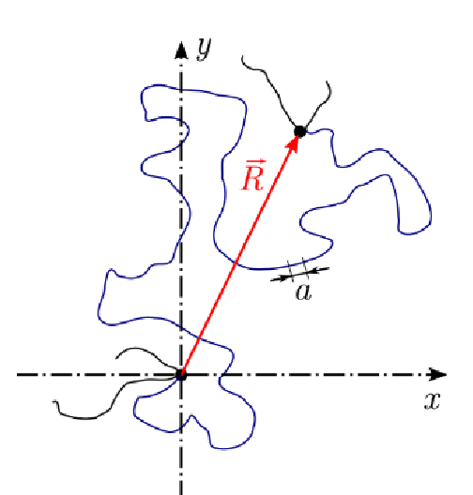

Статистическая модель энтропии
Рассмотрим модель аффинной резины с постоянным объемом [1]
Рассмотрим полимерную цепь между двумя сшивками. Статистическая связь состояния и энтропии имеет вид

Slide 6
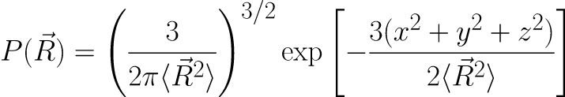



Статистическая модель энтропии
(центральная предельная теорема)

Slide 7


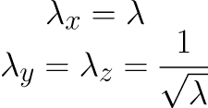

Статистическая модель энтропии
Постоянство объема резины
Симметрия относительно оси X
N –количество цепей в образце

Slide 8

Задача
Проверить на опыте пригодность полученной формулы для энтропии
Проверка осуществляется исследованием зависимости силы упругости от растяжения при постоянной температуре

Slide 9



Термодинамика растяжения
Свободная энергия резины
Сила упругости
Модель идеальной резины
Формула для силы

Slide 10


Термодинамика растяжения
Соотношение
будем проверять в эксперименте
Перепишем наше выражение в терминах модуля Юнга
где

Slide 11
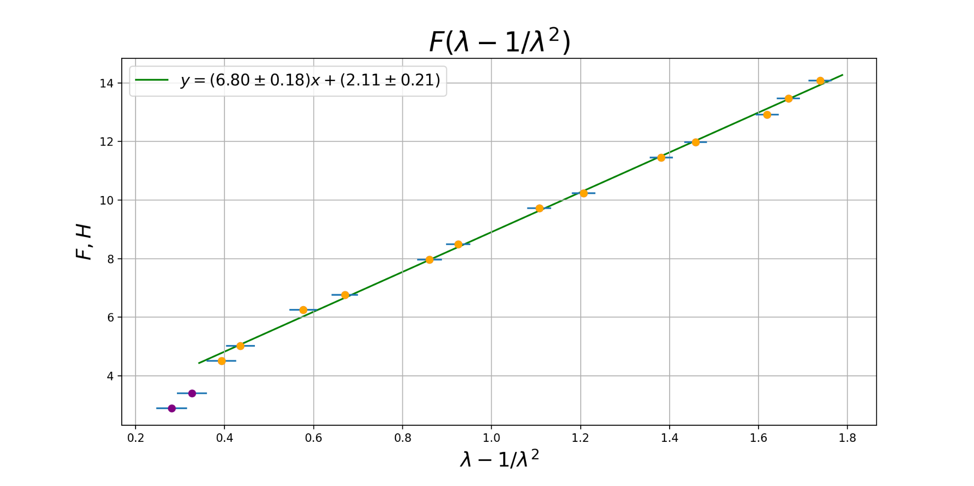
Термодинамика растяжения

Slide 12


Термодинамика растяжения
Согласно формуле
используя наши данные получаем

Slide 13

Термодинамика растяжения
Выводы
Линейная зависимость в пределах применения модели идеальной резины (λ≳1.1) свидетельствует о применимости выражения энтропии полученной статистическими методами

Slide 14

Задача
Исследовать термические эффекты при адиабатическом растяжении резины
Проверка осуществляется путем измерения скачка температуры при адиабатическом растяжении

Slide 15

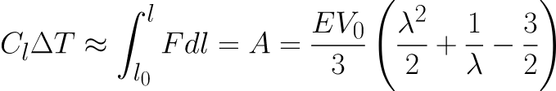

Термический эффект
В адиабатическом процессе
Интегрируя получаем
Исследуем зависимость
экспериментально двумя способами
Способ 1 – непосредственное измерение
Способ 2 – экстраполяция значения

Slide 16
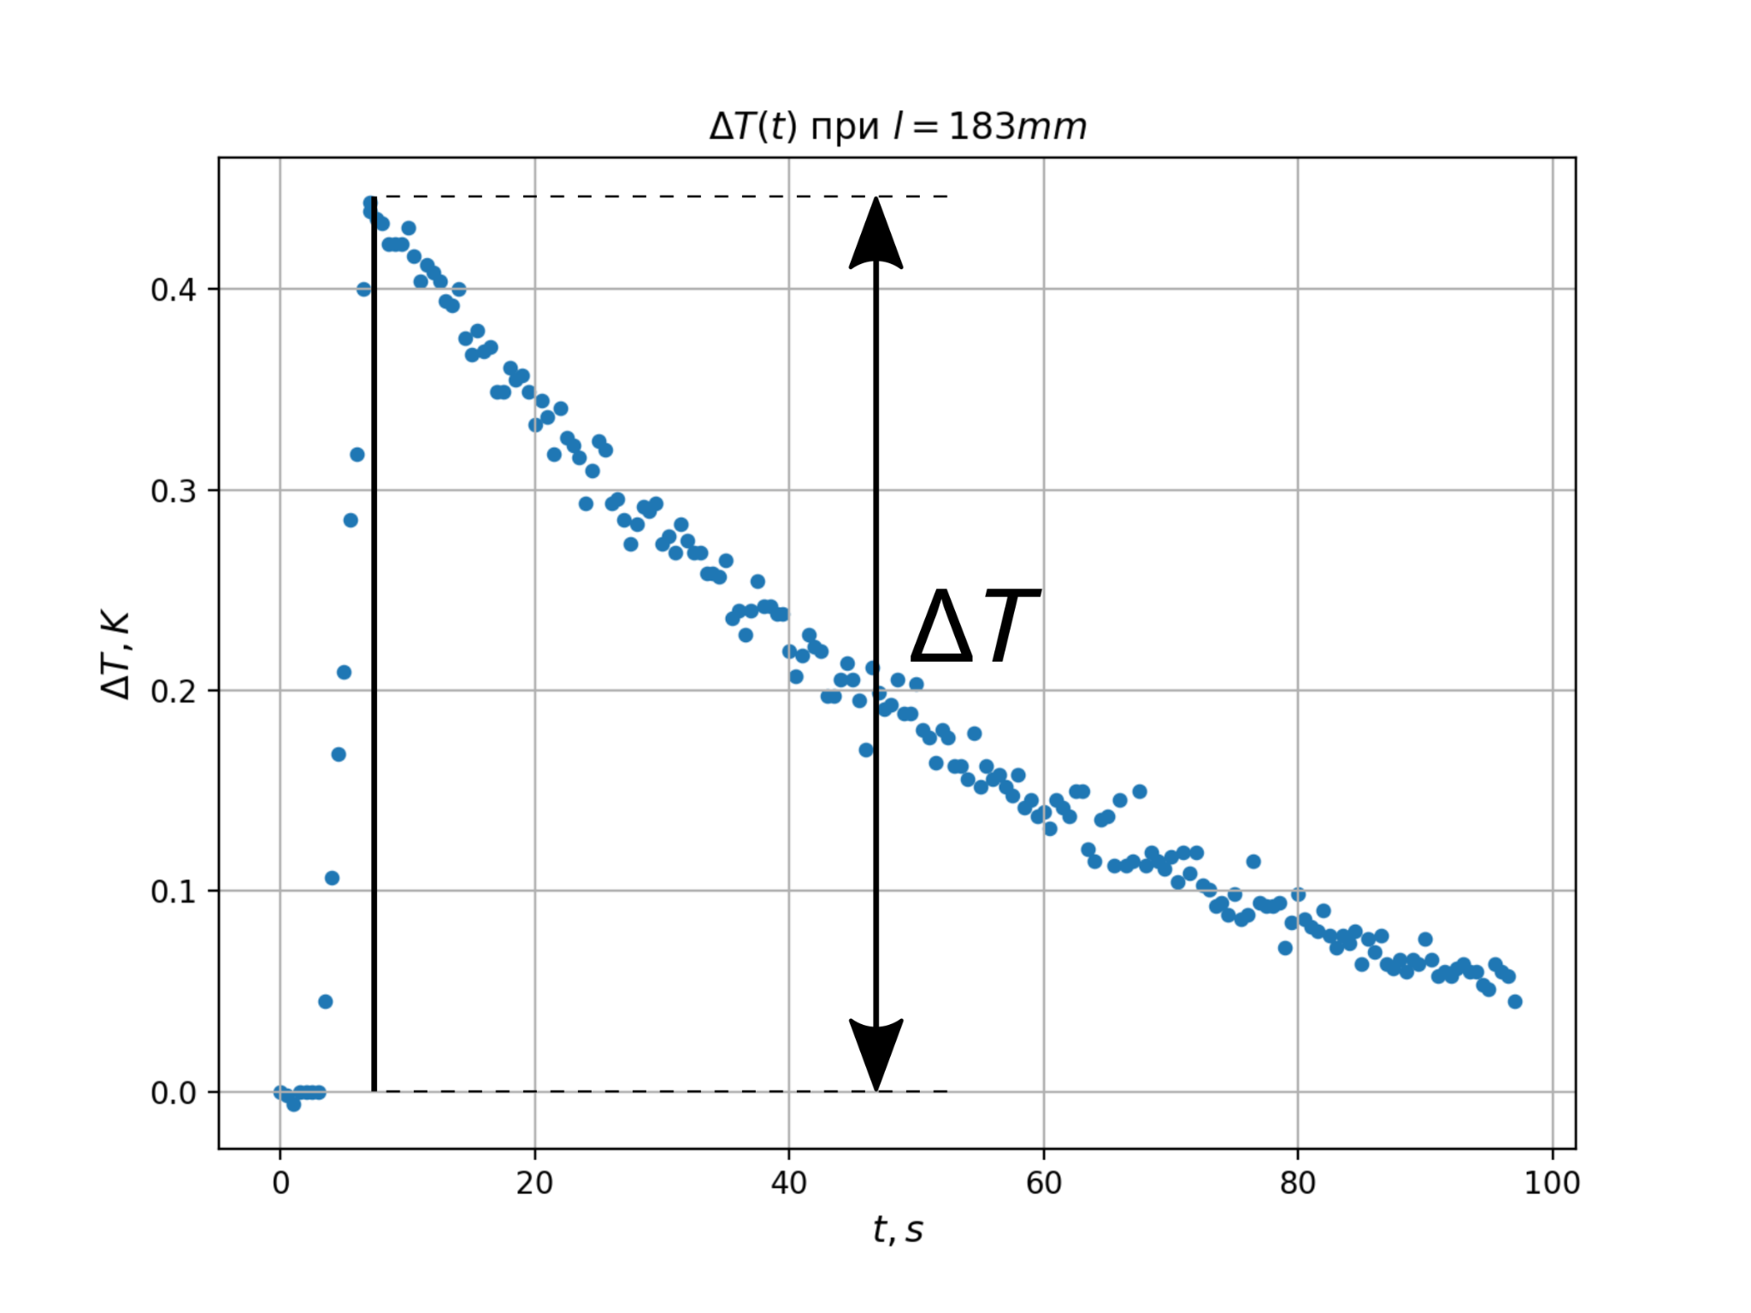
Термический эффект
ПЕРВЫЙ СПОСОБ
Измеряем величину температурного скачка напрямую
Минус этого метода
Ошибки из за тепловых потерь

Slide 17
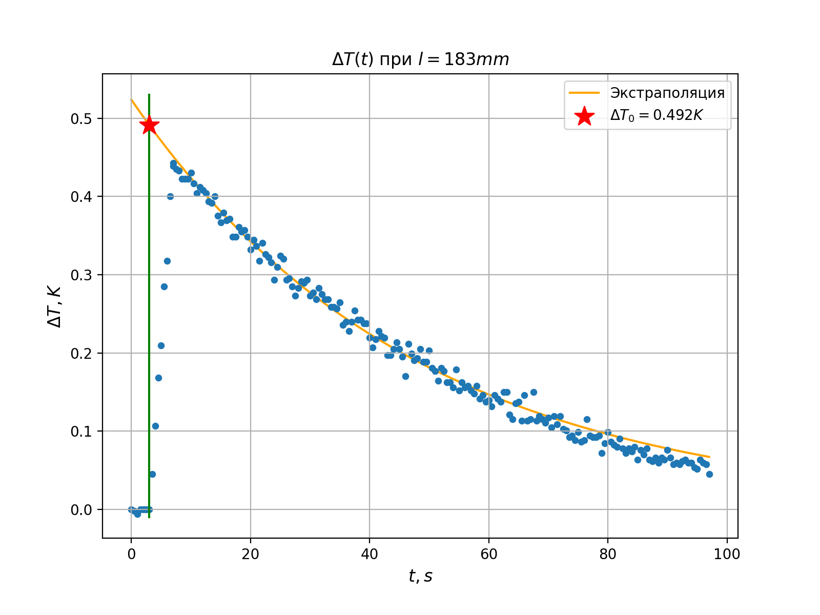
Термический эффект
ВТОРОЙ СПОСОБ
Экстраполируем величину температурного скачка в момент начала растяжения
Минус этого метода
Ошибки экстраполяции

Slide 18
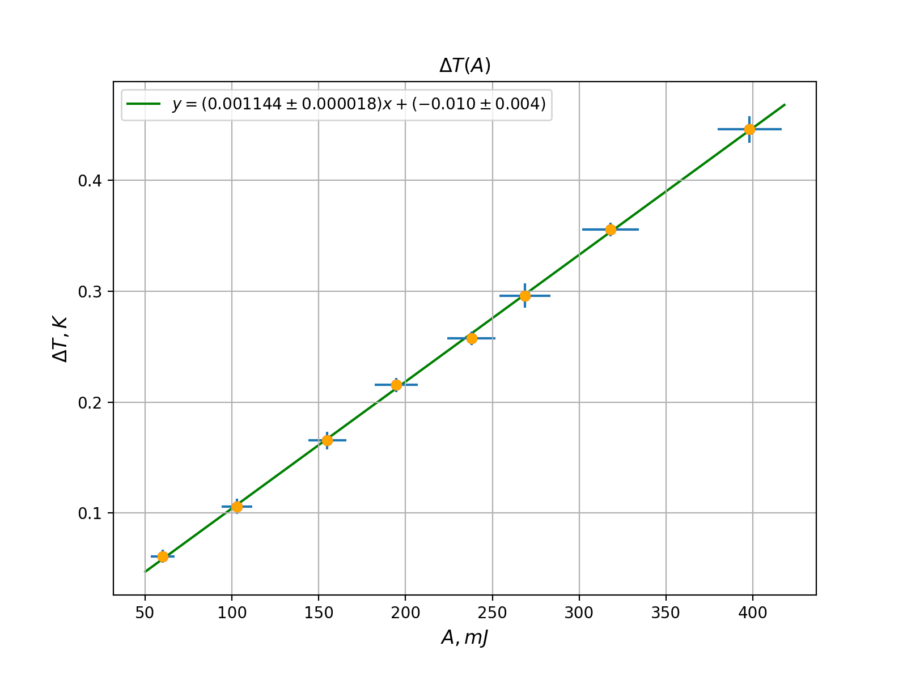
Термический эффект
Первый способ
l, mm | ΔT, K | A, mJ
134 | 0.061 | 60
143 | 0.106 | 102
152 | 0.165 | 155
158 | 0.215 | 195
164 | 0.257 | 238
168 | 0.296 | 269
174 | 0.356 | 318
183 | 0.446 | 398

Slide 19

Термический эффект
Первый способ
По наклону линейной аппроксимации находим

Slide 20
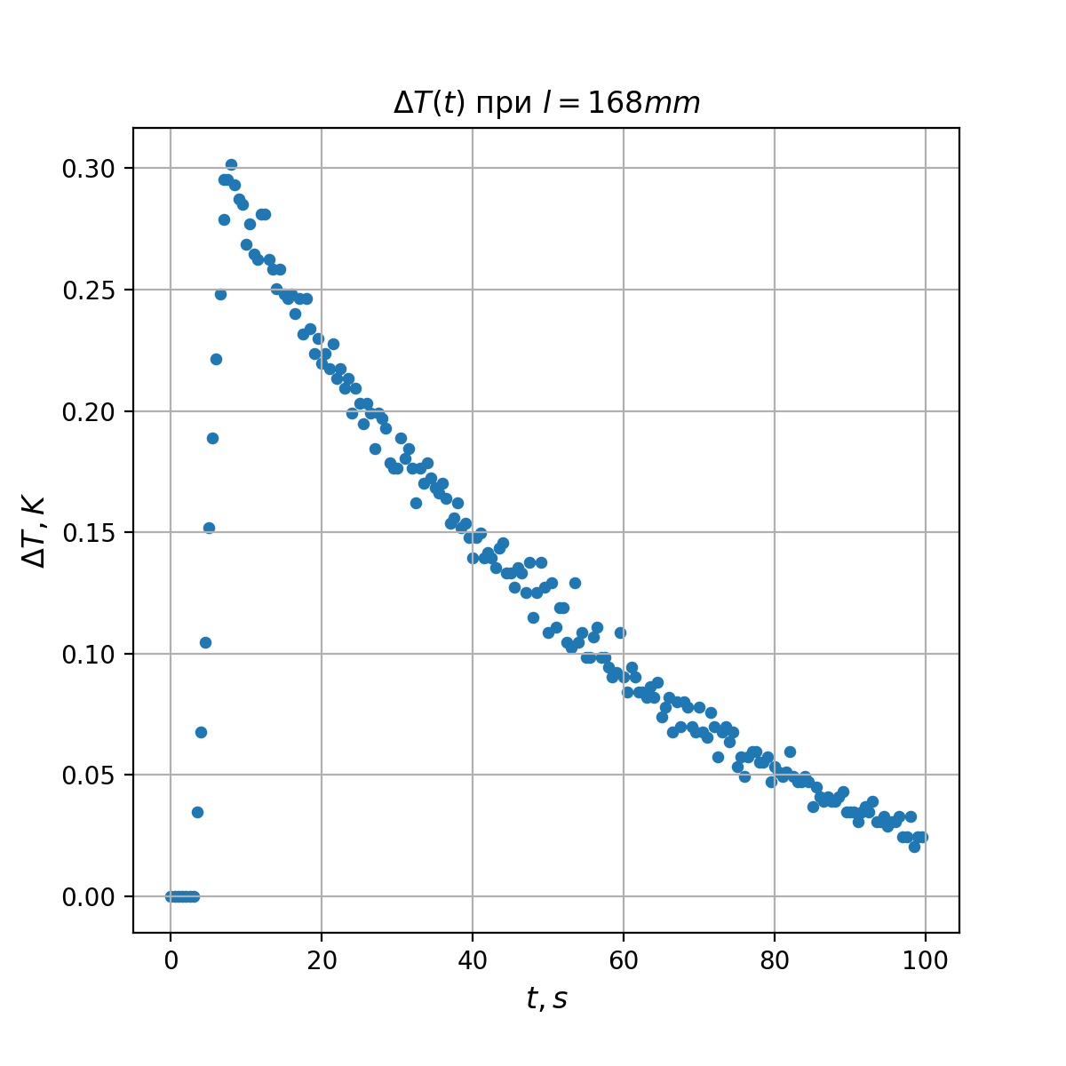
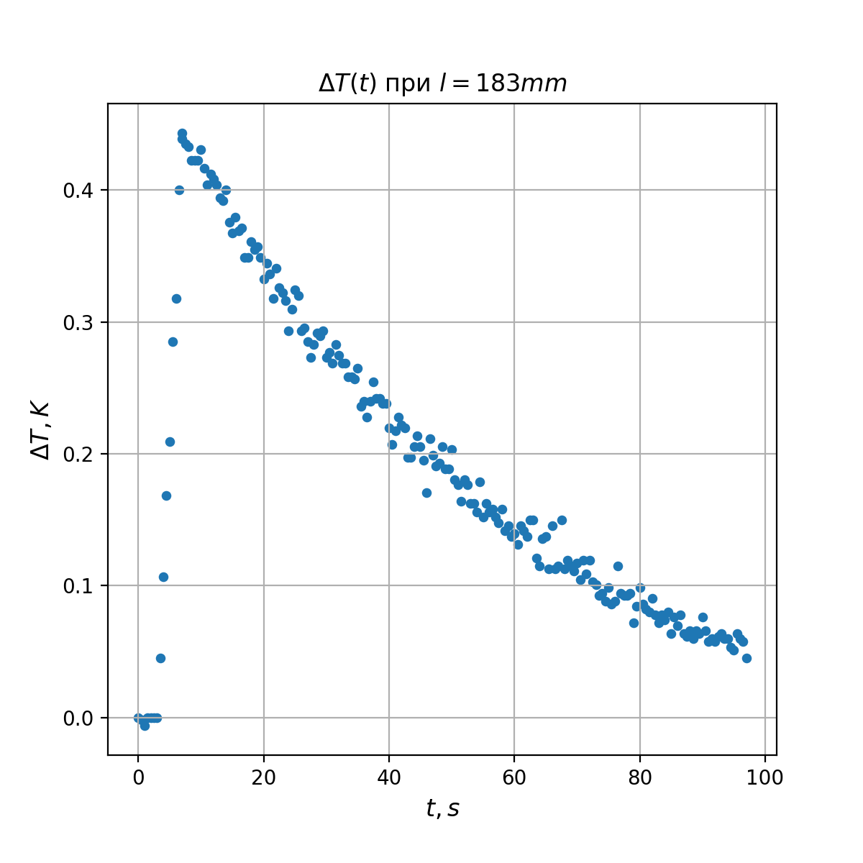
Термический эффект
Второй способ

Slide 21
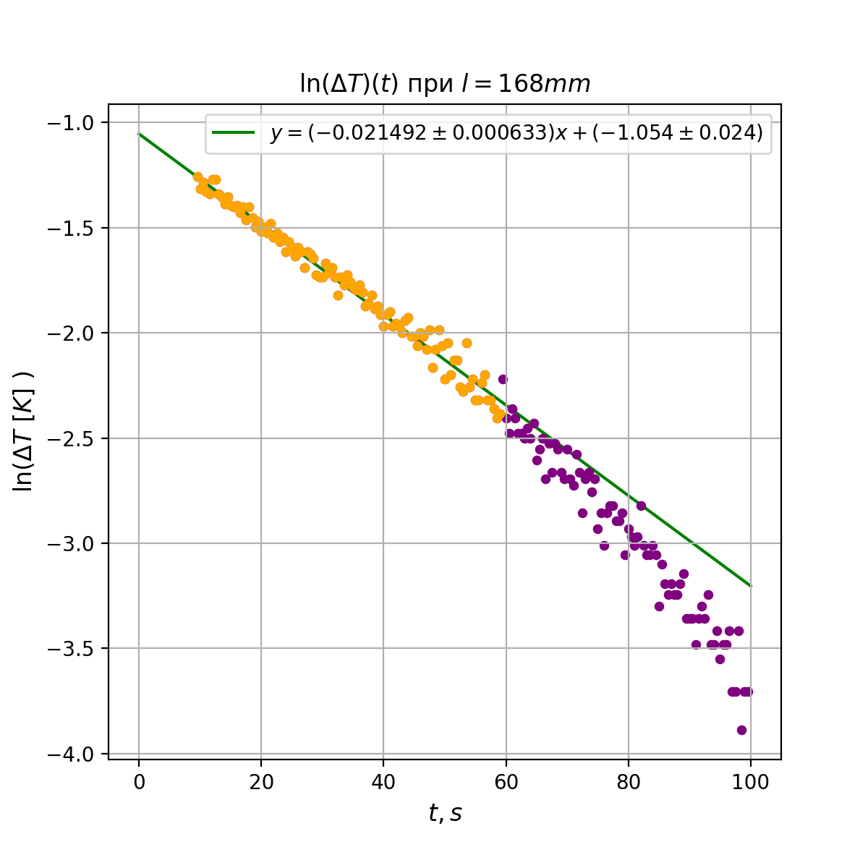
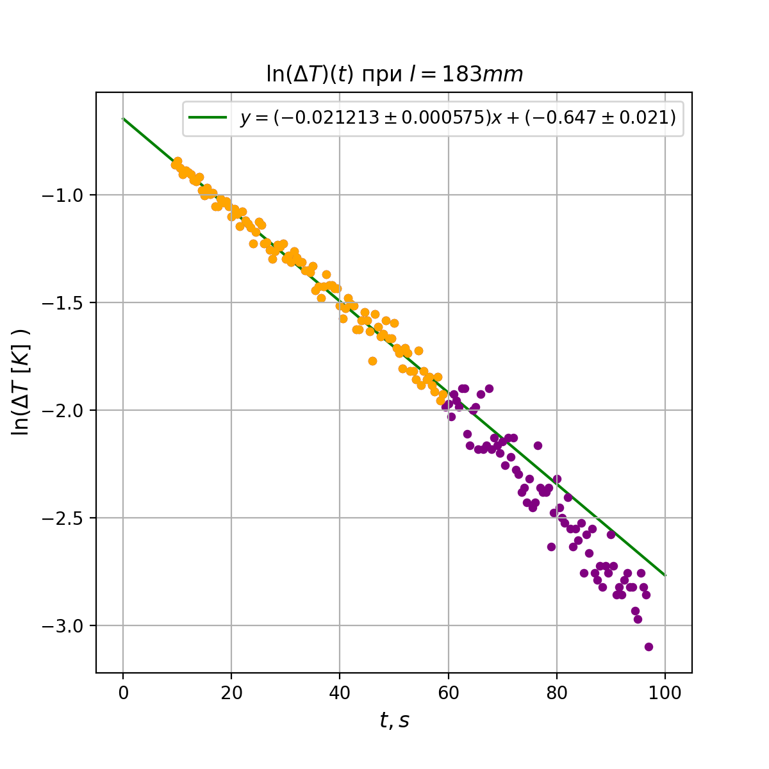
Термический эффект
Второй способ

Slide 22
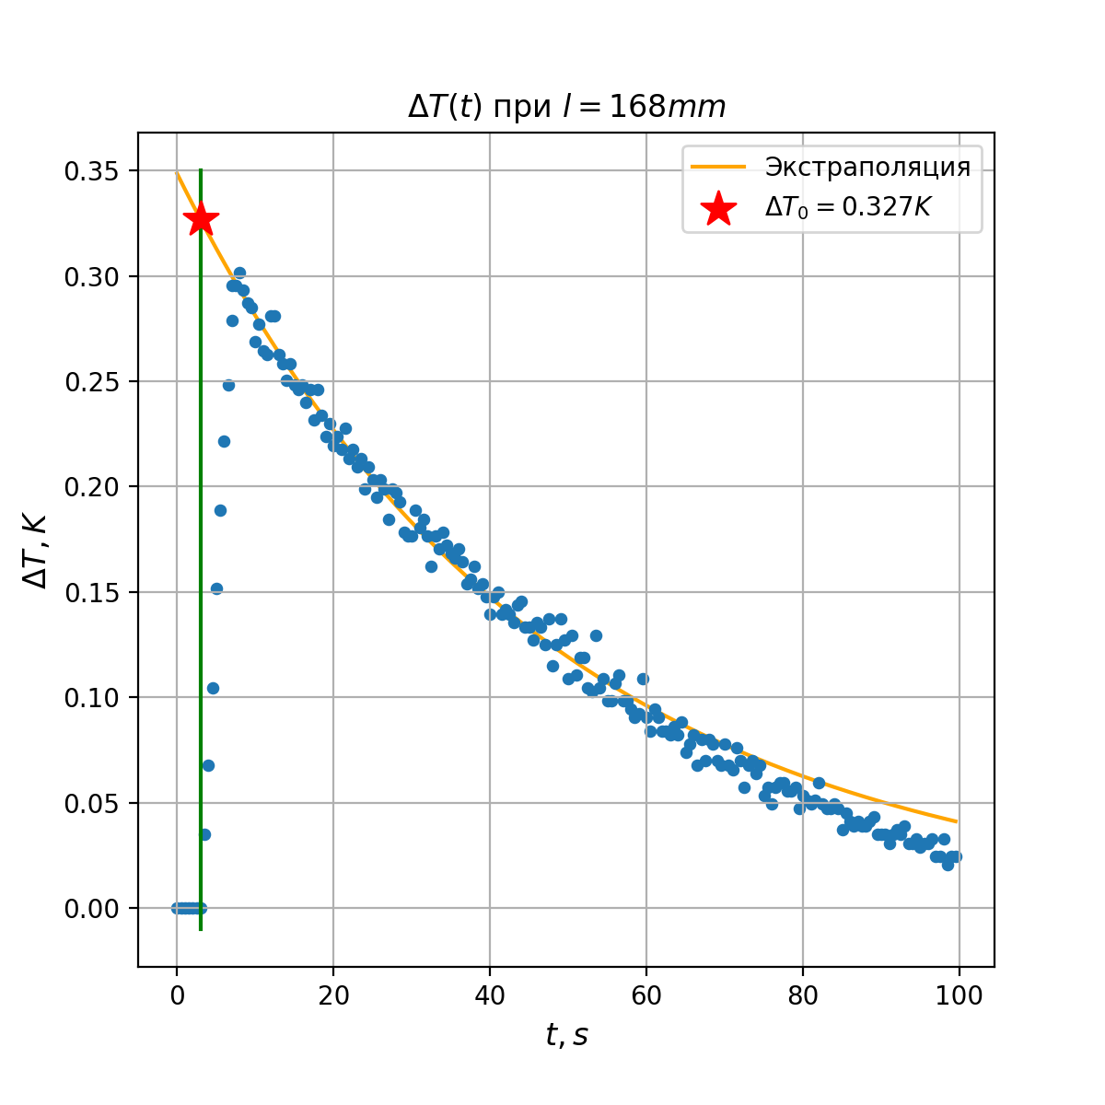
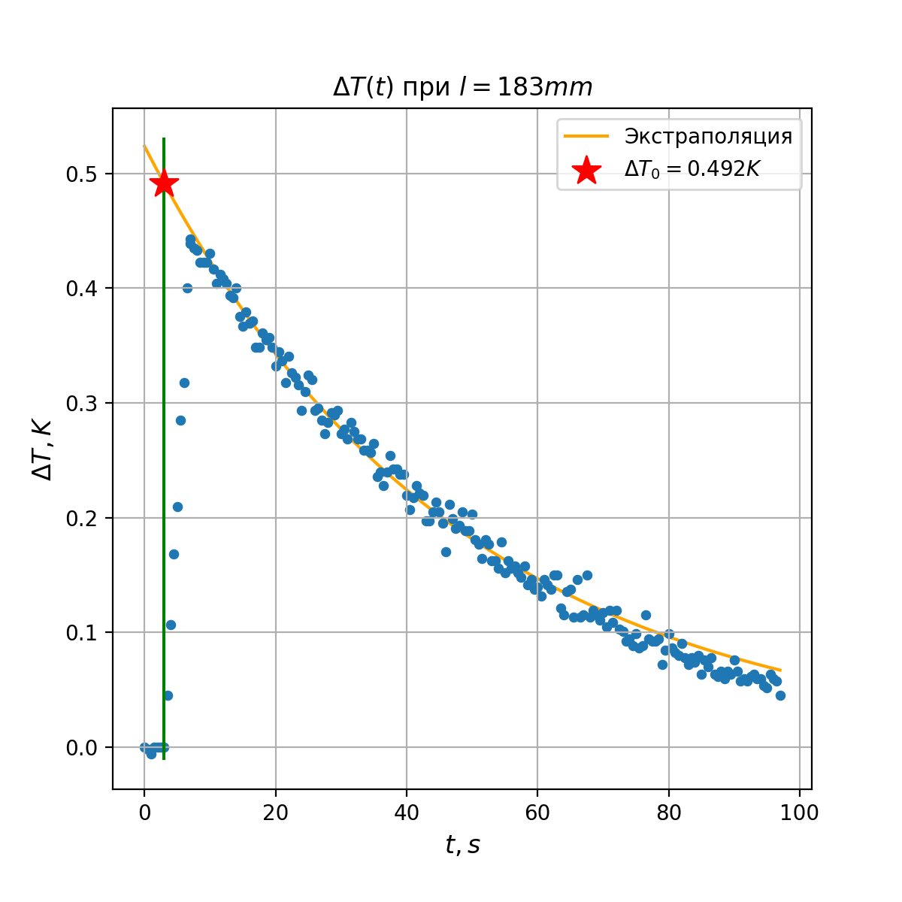
Термический эффект
Второй способ

Slide 23






Термический эффект
Второй способ

Slide 24

Термический эффект
Первый способ
Второй способ

Slide 25


Термический эффект
Выводы
Нагрев при растяжении свидетельствует об отрицательности коэффициента теплового расширения, из чего следует что при нагревании резина сжимается
Линейность графика скачка температуры от работы свидетельствует о применимости приближения

Slide 26
Ссылки
[1]. Ulf W. Gedde & Mikael S. Hedenqvist - Rubber Elasticity

